Slide 1
Ecole Decroly
Projet cuisine durable et gestion des déchets

Slide 2
L’alimentation durable
Historique de notre projet
2010 Utilisation de paniers bio pour la réalisation de repas à l’école.
2011 Volonté de l’école d’avoir une journée Bio
2012 début des formations et engagement dans le cycle cuisine durable
Si on sait qu’il ne sert à rien de changer le contenu des assiettes si on ne change pas les habitudes des gens, l’école est un des meilleurs endroits pour modifier les comportements.
L'alimentation
Nous le savons très bien, dans les écoles, l'alimentation c'est comme l'habillement :
« Un signe d'appartenance au groupe »
La cantine scolaire doit :
non seulement être un endroit de bonne pratique,
mais également un laboratoire du goût. Les enfants y découvrent et apprennent ensemble les règles alimentaires que la vie familiale ne met pas toujours en évidence.

Slide 3
Elle s'articulera sur 5 principes
    privilégier les fruits et légumes locaux et de saison
    diminuer la quantité de protéines animales
    privilégier des aliments produits de manière respectueuse de l'environnement
    éviter le gaspillage alimentaire
    réduire la quantité de déchets

Slide 4
Qui sont les acteurs de ce changement :
a) Le pouvoir organisateur qui va permettre une étude afin de pouvoir trouver les fournisseurs pouvant assurer l'acheminement des denrées dans le respect des demandes durables.
b) Une volonté réelle d'un chef de cuisine réalisant son planning en privilégiant les produits de saison et les productions locales. En effet, il ne faut pas s’orienter au bio avant tout (le calcul de l'acheminement des denrées depuis l'Argentine sous prétexte du bio est ridicule). Il faut privilégier l’utilisation de produits frais, réaliser ses propres surgelés…
c) Le calcul du bon grammage en fonction des âges et du type de produit pour avoir une bonne répartition dans son assiette.

Slide 5
d) La responsabilisation du consommateur afin de ne pas avoir de déchets assiettes, apprendre à se resservir.
e) Introduire des ateliers d’initiation à la cuisine pour mettre en évidence les produits de saison et les choix d’achats
f) semer des connaissances
L'école se doit d'être un champ d'expériences qui permettra de comprendre et donc d’apprendre à cultiver son propre potager, de découvrir les saisons et la réalité biologique (une tomate ne pousse pas naturellement en novembre dans notre pays , cela a un prix énergétique). La mise en place d’un potager est donc à mettre en parallèle avec toute la logique de l’alimentation.

Slide 6
Les déchets en questions
Une politique des déchets dans une école c’est :
Une réflexion sur le type d’achat
Une nouvelle manière de travailler en cuisine
Une réflexion sur le grammage des assiettes
Une éducation à la gestion de son assiette

Slide 7
1) Une réflexion sur le type d’achat :
Le fait de passer à un mode de cuisine avec 80 à 90% de produits frais peut provoquer une augmentation des déchets de production des repas. Il est donc essentiel de revoir sa politique d’achats, contrôler la qualité et la quantité.
Livraison bihebdomadaire pour ne pas avoir des produits abimés lors de la création des repas , une bonne gestion de la chambre froide, mise en sacs surgelés de certains aliments pour pouvoir les réemployer plus tard en soupe ou en purée.
2) Une nouvelle manière de travailler en cuisine :
Tant au niveau de la découpe que du nettoyage des légumes (peler ou brosser), utilisation des produits bio.
Mieux connaitre les légumes, les périodes durant lesquelles on peut manger la peau (pour le potimarron les carottes par exemple), peut modifier de façon considérable la quantité des déchets.

Slide 8
3) Une réflexion sur le grammage des assiettes :
Il est évident qu’en améliorant la qualité des assiettes, on va provoquer une réaction d’envie d’avoir plus. Il faut absolument résister à cette flatterie qui peut être très perverse dans le food cost .
L’augmentation des prix d’achats pour les produits bio (ou de porc de plein air ou poulet) ne peut être compensée que par une gestion très stricte des surplus. Mais on pourra, a contrario, augmenter la part de légume en travaillant avec des légumes de saison.
4) Une éducation à la gestion de son assiette :
L’enfant va naturellement ne prendre dans son assiette que ce qu’il aime et de façon assez irrationnelle selon son appétit de l’instant, les copains qui l’entourent, ou son humeur.
Il est donc important de lui donner des repères et des règles qui vont le guider vers une gestion raisonnable de son alimentation.

Slide 9
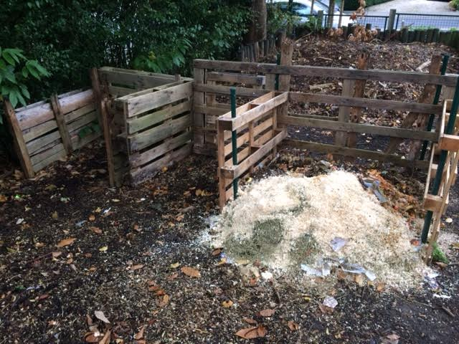
Démarche entreprise au sein de l’école pour la gestion des déchets
1)La création d’un compost
Après une révision des pratiques en cuisine, il a été décidé que les déchets végétaux de production alimentaire non cuisinés seraient éliminés et transformés dans un compost.
Deux étapes
A) La cuisine se charge de rassembler tous les déchets.
B) Deux classes de l’école sont chargées de la gestion du compost, c’est à dire aller chercher à 11h les déchets et les porter au compost.

Slide 10
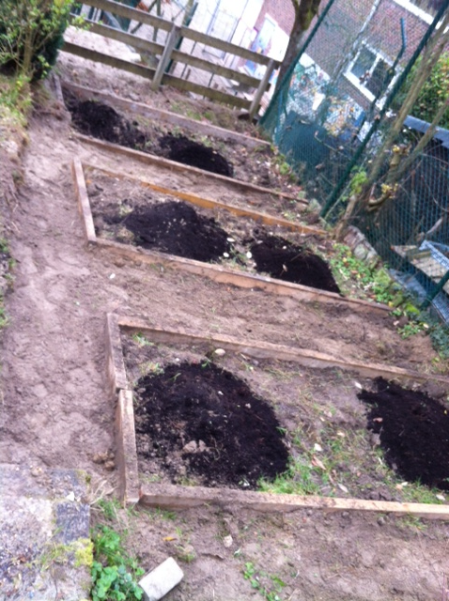
Remarques
Une formation sur le fonctionnement d’un compost est donnée à chacune des classes afin d’assurer un bon fonctionnement.
Au bout de l’année, le compost récolté sert à amender les potagers tenus par d’autres classes.

Slide 11
2) Le calcul des déchets des produits cuisinés
Il faut à ce niveau avoir une comptabilité exemplaire des besoins afin d’avoir un juste équilibre entre la quantité demandé et celle utilisée. Il faut donc des repas réservés à l’avance et une communication stricte entre l’économat et la cuisine.
Il faut avoir également une réflexion sur la possibilité de redistribuer les aliments non amenés en salle.
.

Slide 12
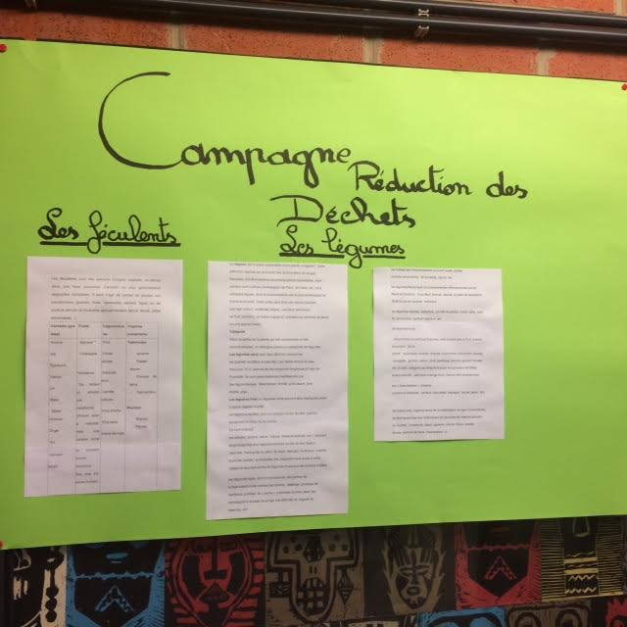
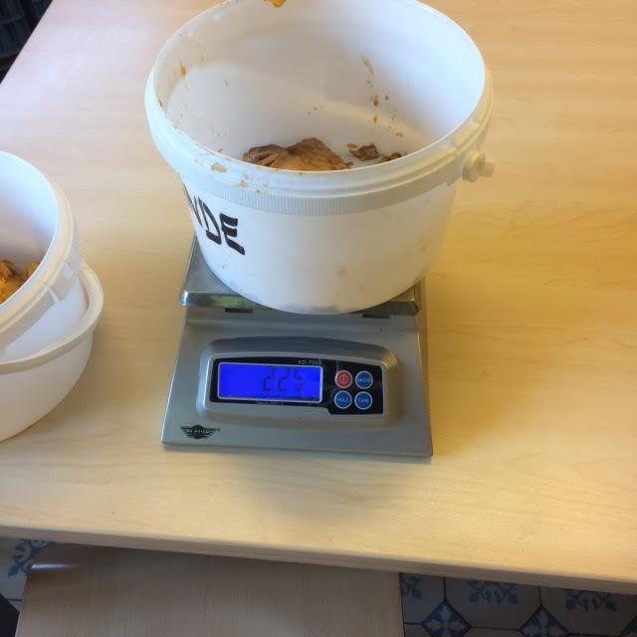
3) Calcul des déchets assiettes
Cette démarche peut être un réel projet pédagogique avec de multiples possibilités d’exploitation en mathématiques, en géographie, en histoire.
Il permet de façon très rapide de diminuer la quantité de déchets et de motiver chacun à modifier ses quantités alimentaires.
Nous avons en moyenne grâce à ce système 10gr de déchets par assiette.

Slide 13
le label good food
Label Cantine Good Food
Le label Cantine Good Food donne de la visibilité aux restaurants de collectivité engagés pour l’alimentation durable, pour soutenir leur engagement et pour guider les consommateurs dans leur choix.
Objectif
Depuis une dizaine d’années, de nombreux restaurants de collectivité ont choisi la voie de l’alimentation saine et durable, en proposant par exemple des produits de saison et des plats végétariens à leur clientèle, en luttant contre le gaspillage, etc. Pour valoriser leurs efforts et encourager les consommateurs à les soutenir, Bruxelles Environnement a créé un label qui donne une information claire sur leur niveau d’engagement.
Resumé
Le label se compose de trois niveaux symbolisés par des fourchettes.
Pour obtenir le label et la première fourchette, le restaurant de collectivité doit remplir six critères obligatoires touchant aux principaux axes de l’alimentation durable :
quantité minimale de produits biologiques
offre végétarienne
légumes de saison
mesures en faveur d’une alimentation saine
lutte contre le gaspillage alimentaire
information des consommateurs
Pour atteindre les deuxième et troisième fourchettes, un score est calculé sur une grille de critères optionnels menant plus loin dans l’engagement, par exemple sur l’origine des œufs, l’introduction de produits socialement responsable ou la mise à disposition de l’eau du robinet
Le respect des critères est vérifié par un contrôleur indépendant lors de la soumission du dossier de cantidature via des documents à fournir tels que les menus, les factures de fournisseurs et les certifications.

Slide 14
Je vous remercie de votre attention

